Slide 1
Fizyczne Podstawy Teledetekcji
Wykład 4
Krzysztof Markowicz
Instytut Geofizyki
Uniwersytet Warszawski
kmark@igf.fuw.edu.pl

Slide 2
Uogólnienie
Dokładne wyznaczenie promieniowania dochodzącego do detektorów umieszczonych na powierzchni Ziemi lub na satelitach wymaga stosowania modeli transferu promieniowania.
Istnieje wiele modeli, które różnią się dokładnością, zakresem spektralnym i szeregiem różnych parametrów.
Omówimy tu model stosowany w teledetekcji atmosferycznej 6S Second Simulation of the Satellite Signal in the Solar Spectrum).

Slide 3
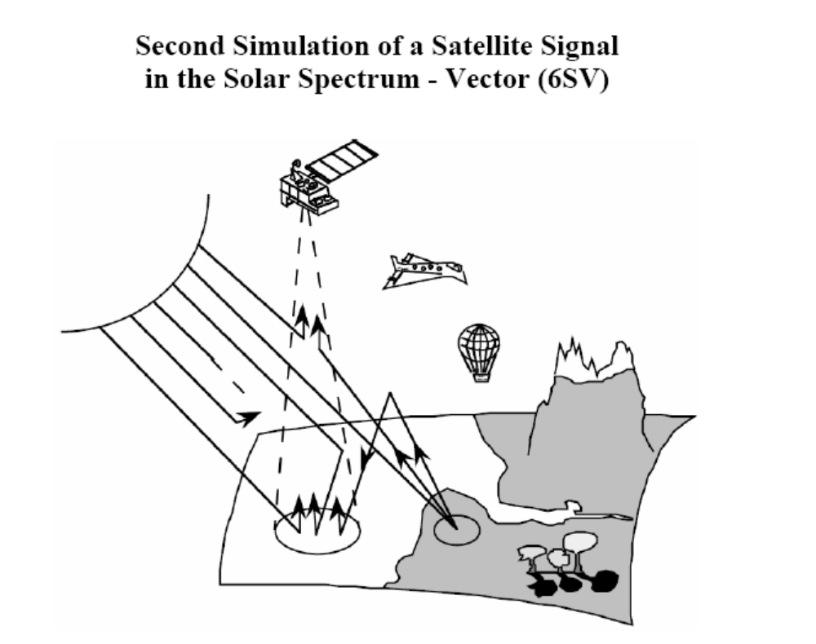

Slide 4
Model 6S
Model umożliwia obliczania:
promieniowania krótkofalowego (słonecznego) λ<4μm,
poprawki atmosferycznej dla warunków bezchmurnych.
Model rozwiązuje równanie transferu metodą kolejnych przybliżeń zwiększając liczbę rozproszeń fotonów w atmosferze.
Umożliwia zdefiniowanie izotropowego i anizotropowego podłoża.
Link do strony z modelem http://6s.ltdri.org/
Program napisany w języku Fortran 77 i najlepiej używać w systemie Linux.
http://6s.ltdri.org/cgi-bin/run6s.cgi model uruchamiany na stronie www

Slide 5
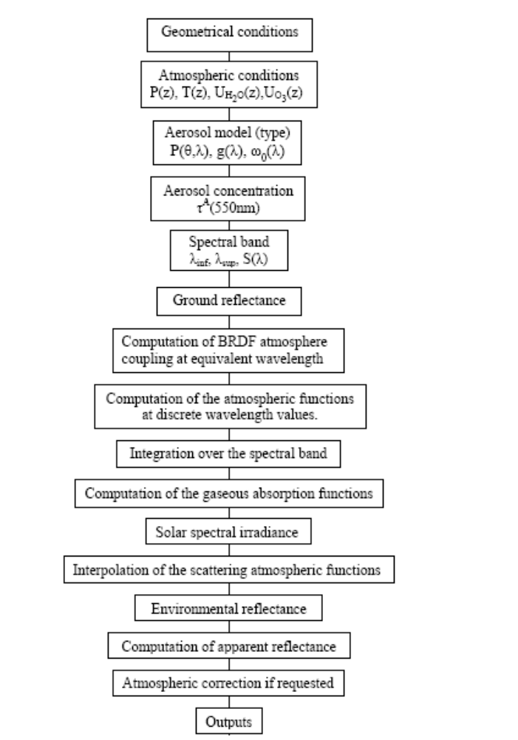

Slide 6
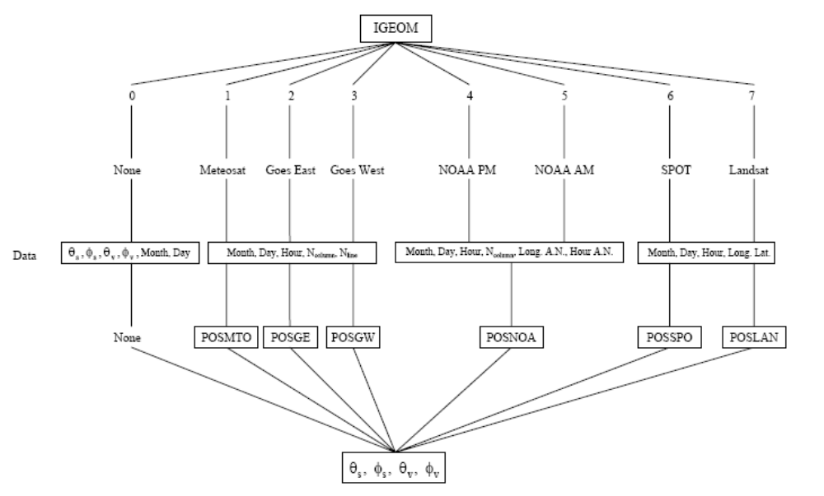
Definiowanie detektorów satelitarnych

Slide 7
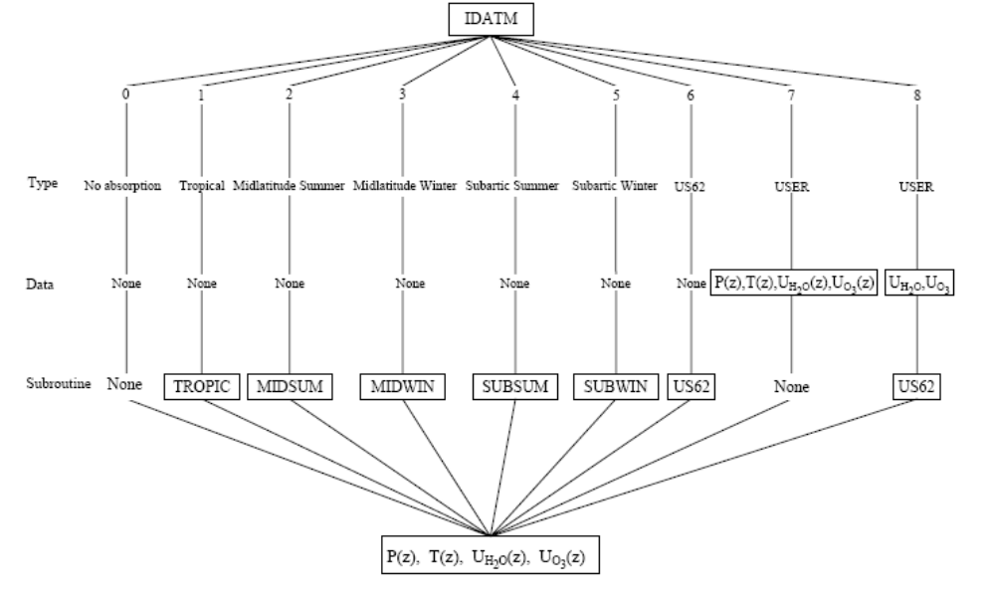
Modele atmosfery

Slide 8
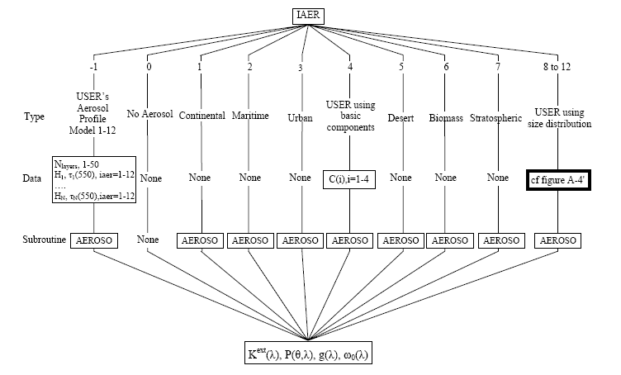
Modele aerozolu atmosferycznego

Slide 9
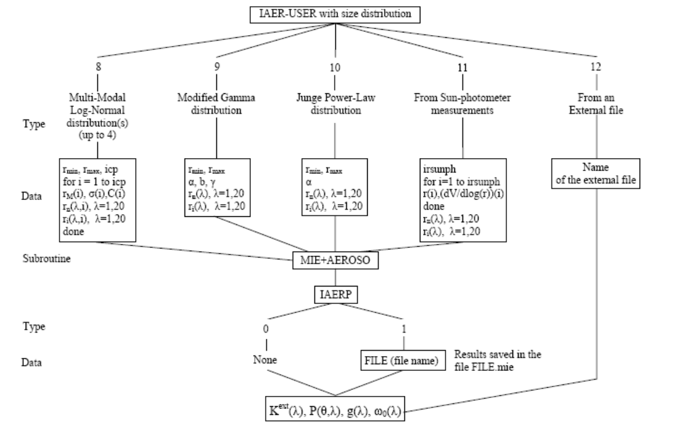
Rozkłady wielkości cząstek aerozolu

Slide 10
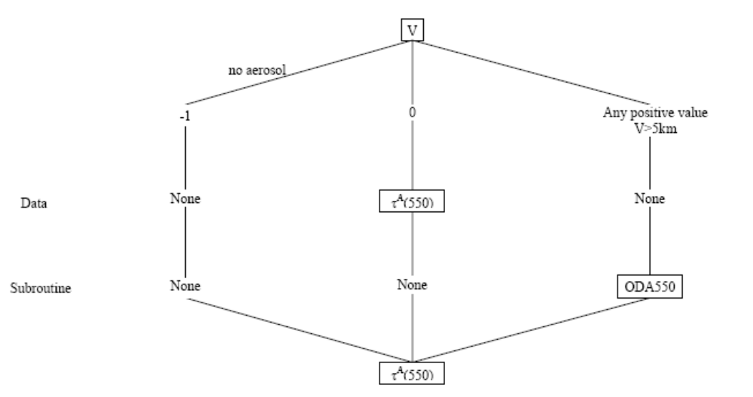
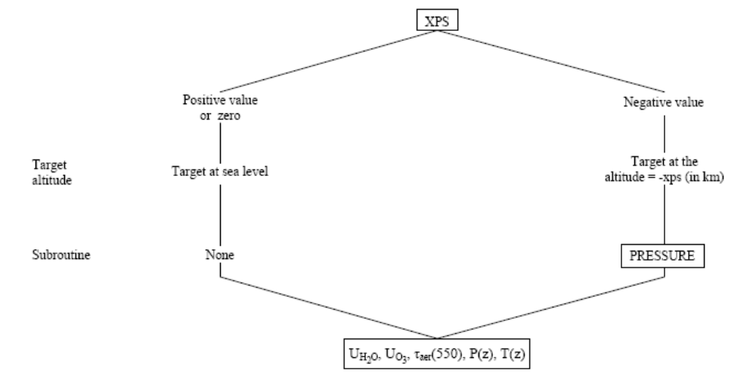
grubość optyczna aerozolu
definicja sensora

Slide 11
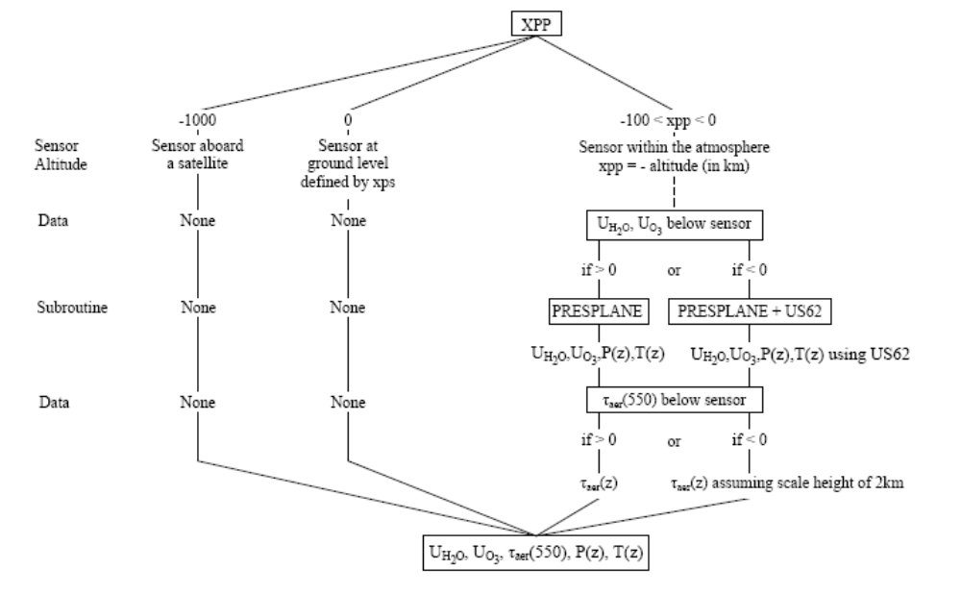
Definicja sensora

Slide 12
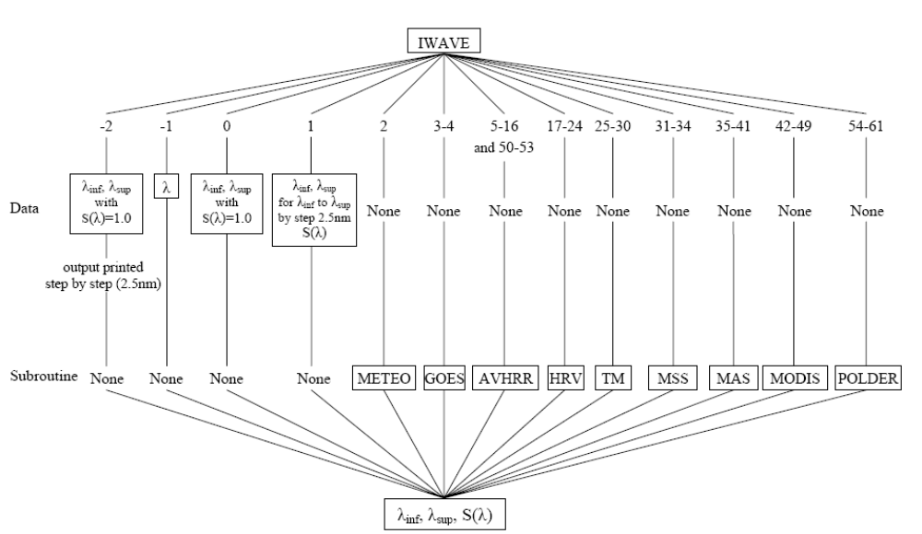
Definicja zakresu spektralnego lub sensora

Slide 13
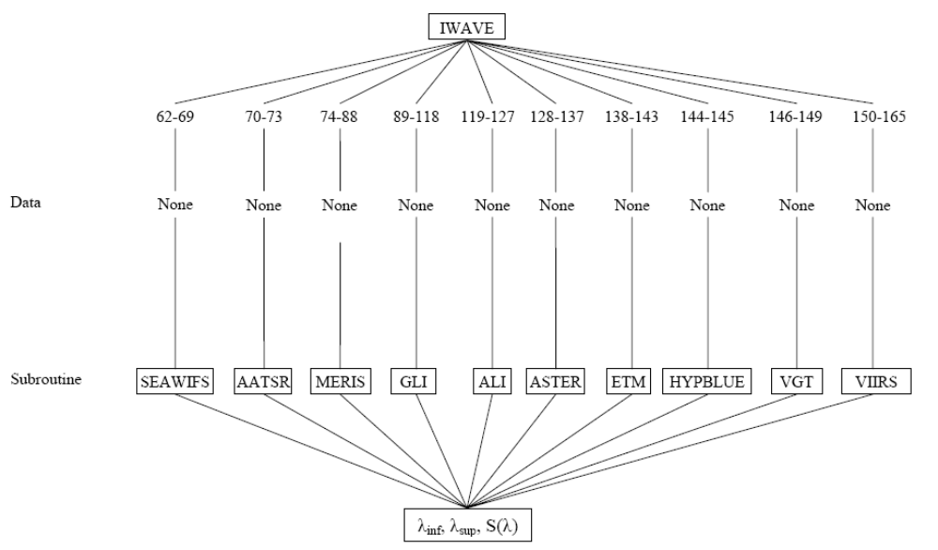

Slide 14
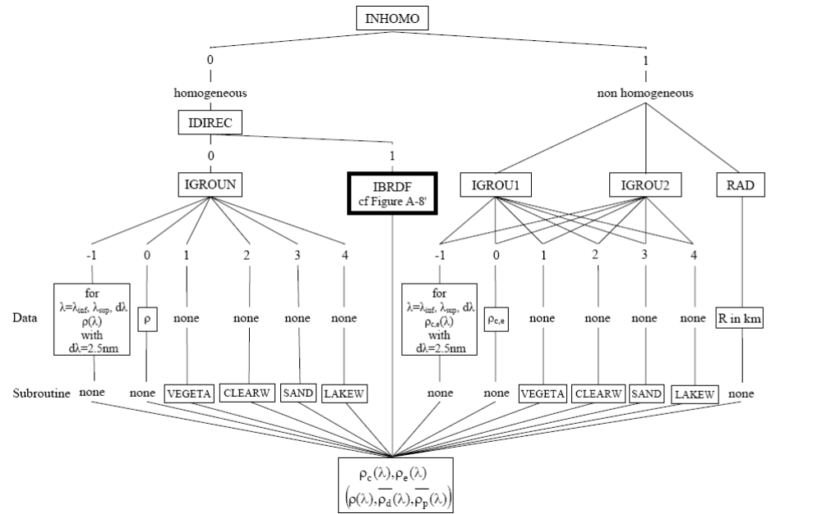
Definicja modelu podłoża

Slide 15
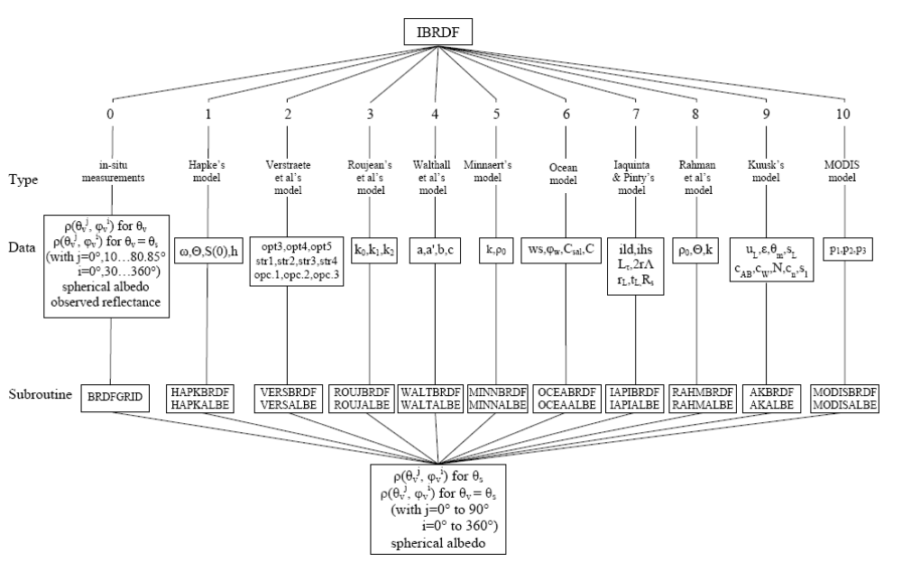
Modele BRDF podłoża

Slide 16
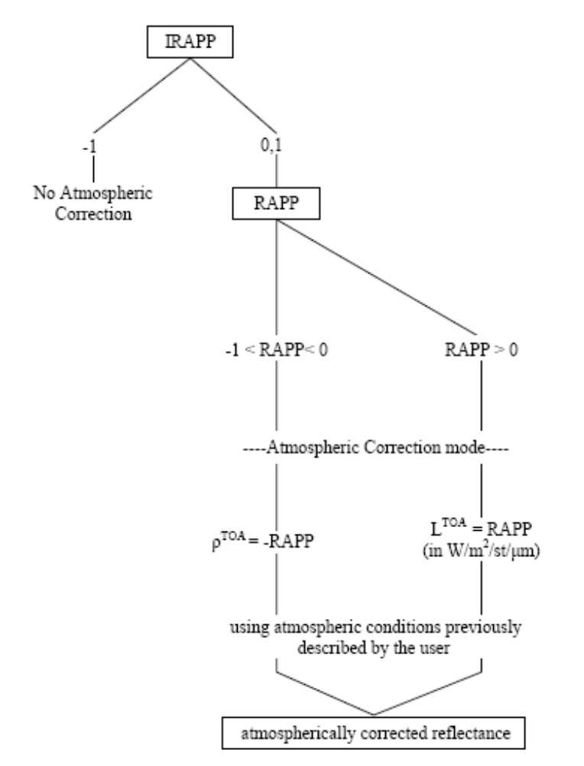
Poprawka atmosferyczna

Slide 17
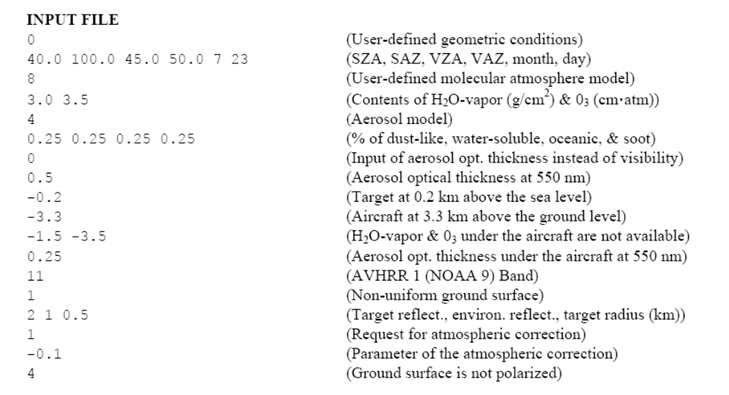

Slide 18
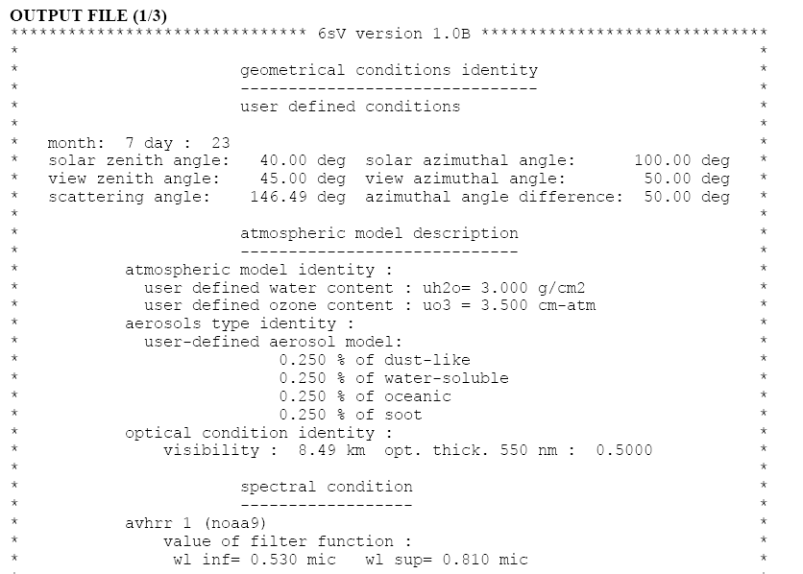

Slide 19
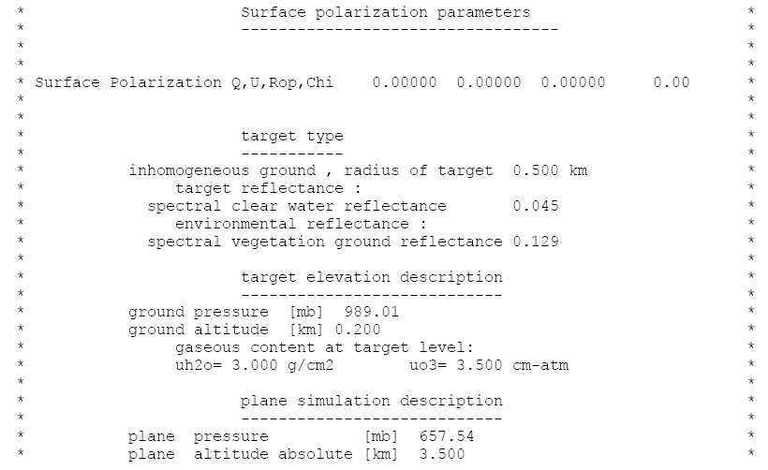
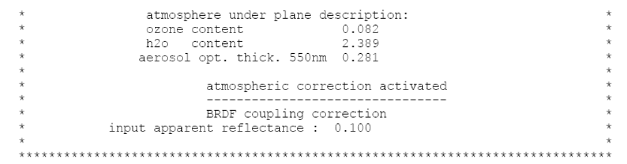

Slide 20
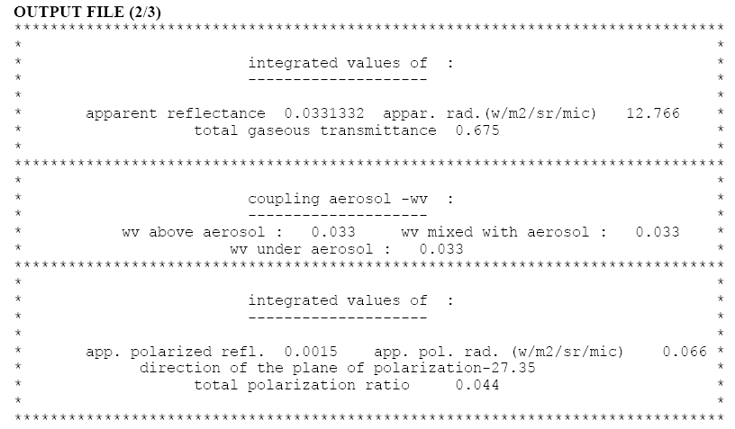

Slide 21
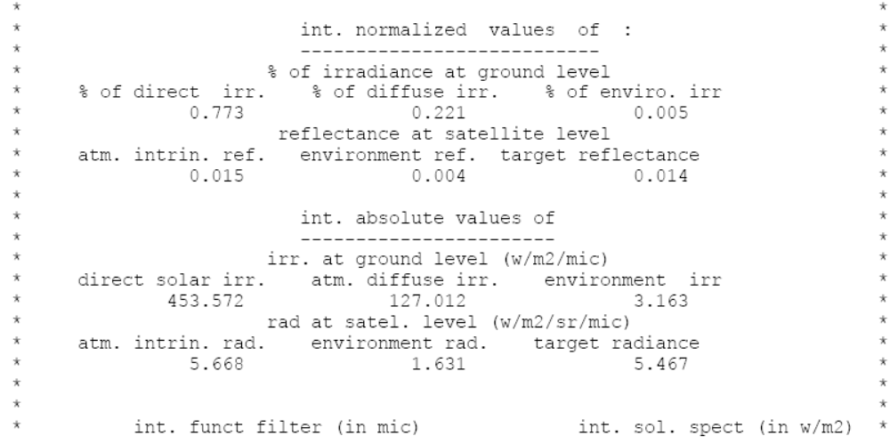

Slide 22
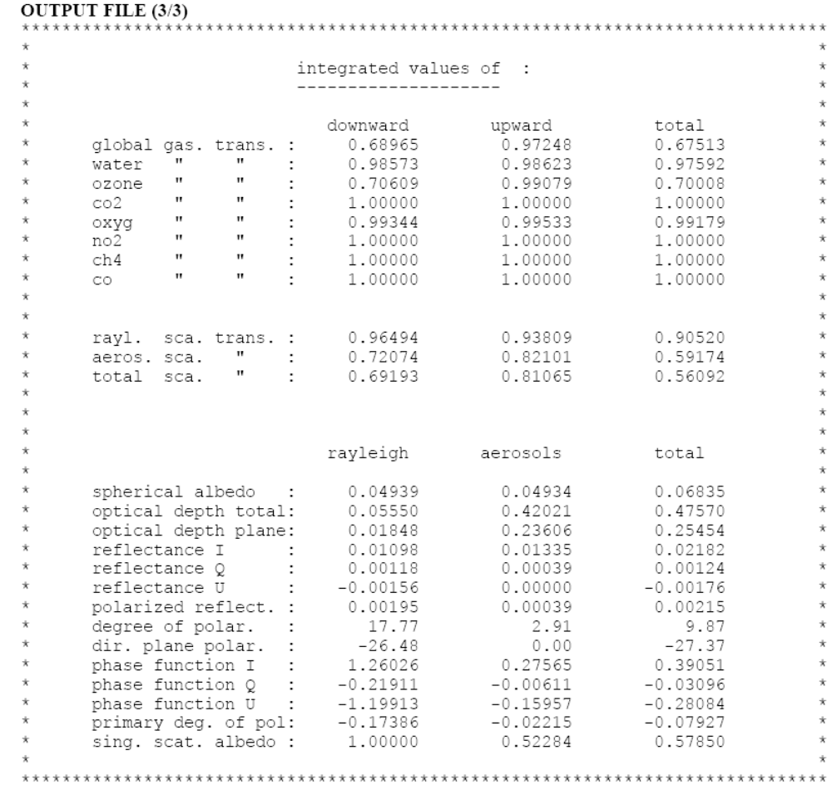

Slide 23
